Slide 1
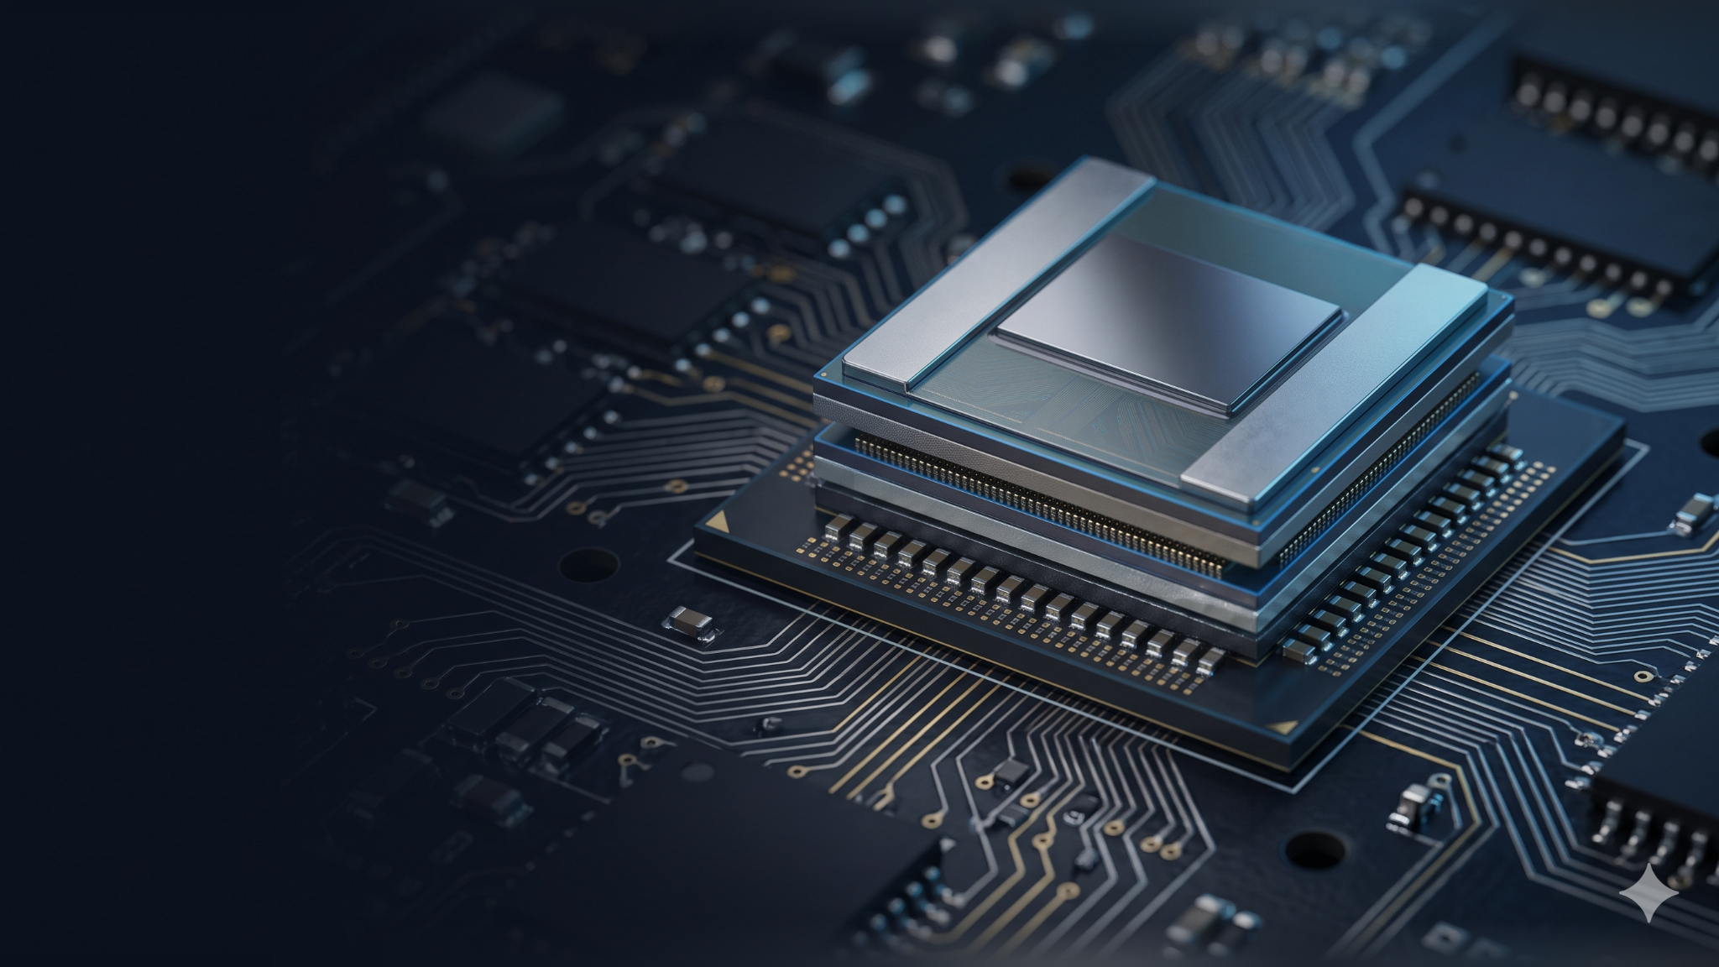
AI 스마트 워크 · 중간고사 발표
2026 한국 메모리 반도체
산업 투자 전망
AI·HBM 수요가 만든 초호황과
삼성전자·SK하이닉스의 상대적 투자 매력도
발표자 이종건
한림대학교 생명과학과 • 2026년 2학기 • 2026.10.21
강의: AI 스마트 워크 | 학번 20213528

Slide 2
투자 요약
1
산업·AI 메모리
2
목차
기업 분석
3
CONTENTS
비교·가치평가
4
시나리오·결론
5
한림대학교 생명과학과 | 이종건 | 2026.10.21
2 / 10

Slide 3
AI 스마트 워크 · 중간고사 발표 / 투자 요약
투자 판단 요약: 실적과 주가는 별개
기업 실적의 고성장과 주식시장의 변동성을 함께 읽어야 함
핵심 지표 | 삼성전자 | SK하이닉스
2025 영업이익(조 원) | 43.6 | 47.21
2Q26 매출(조 원) | 171.5 | 79.32
2Q26 영업이익(조 원) | 89.5 | 60.54
10/16 종가(원) | 215,500 | 1,272,000
산업: AI 서버·HBM·DRAM 가격 강세로 수익성 확장
기업: SK하이닉스 고마진, 삼성전자 사업 다변화
투자: 10월 중순 급락, 실적과 매수 가격 구분 필요
Table 1. 연결 기준(K-IFRS) 실적과 종가
출처: 삼성전자·SK하이닉스 공식 실적 [1]–[5], StockAnalysis [10][11]
한림대학교 생명과학과 | 이종건 | 2026.10.21
3 / 10

Slide 4
AI 스마트 워크 · 중간고사 발표 / 산업·AI 메모리
산업 환경: 전망 상향, 지속성은 별개
AI 인프라 투자가 메모리 수요의 규모와 구성을 변화시킴
전망: WSTS 봄 전망 1.51조 달러(전년 대비 약 +90%)
실적: 2026년 상반기 7,020억 달러(+102%)
계산치: 상반기 반영 1.655조 달러, 공식 예측 아님
판단: 구조적 성장과 경기순환 요인을 구분
Figure 1. 두 값 모두 연간 기준, 계산치는 신규 공식 전망 아님
출처: WSTS Spring 2026 Forecast 및 Q2 2026 통계 [7][8]
한림대학교 생명과학과 | 이종건 | 2026.10.21
4 / 10

Slide 5
AI 스마트 워크 · 중간고사 발표 / 산업·AI 메모리
AI 메모리 구조와 DRAM 점유율
제품별 수요 요인을 구분하고 점유율은 기준을 표시
HBM: DRAM 다이 수직 적층, 패키징·고객 인증이 변수
서버 DRAM: 가격과 고용량 제품 믹스가 핵심
NAND/eSSD: 기업용 SSD 채택·가격·원가 확인
주의: 전체 DRAM 기준이며 HBM 점유율 아님
Figure 2. TrendForce 기준, 기타는 차감 계산
출처: TrendForce (2026.09.07), DRAM Industry Revenue in 2Q26 [6]
한림대학교 생명과학과 | 이종건 | 2026.10.21
5 / 10

Slide 6
AI 스마트 워크 · 중간고사 발표 / 기업 분석
삼성전자: 분기 실적 급증과 다변화
메모리 호황과 사업 다변화의 비용·기회를 함께 평가
2Q26: 매출 171.5조 원(+28%), 영업이익 89.5조 원(+56%)
DS 부문: 영업이익 89.2조 원, 메모리 단독 수치 아님
강점: HBM4 공급 확대, HBM4E 샘플 출하
확인: DX 영업손실 0.8조 원, 3Q는 잠정치
Figure 3. 3Q26은 10/8 공시 잠정치(약)
출처: 삼성전자 2026년 2분기 실적 [2], 3Q 잠정 실적 [3]
한림대학교 생명과학과 | 이종건 | 2026.10.21
6 / 10

Slide 7
AI 스마트 워크 · 중간고사 발표 / 기업 분석
SK하이닉스: AI 메모리 집중 고수익
메모리 집중과 고부가 AI 메모리 성장이 동반된 구조
수익성: 2Q26 영업이익 60.54조 원, 영업이익률 76.3%
전략: 장기공급계약, 수요 가시성 기반 증설
위험: 가격 하락·공급과잉 시 마진 정상화 가능
차이: 비메모리 완충 제한, 상승 업황 수혜는 큼
Figure 4. 2025년은 연간, 2026년은 분기 기준
출처: SK hynix FY2025 [5], 2Q2026 실적 [4]
한림대학교 생명과학과 | 이종건 | 2026.10.21
7 / 10

Slide 8
AI 스마트 워크 · 중간고사 발표 / 비교·가치평가
삼성전자 vs SK하이닉스 비교
실적의 크기보다 포트폴리오·마진·가치평가의 차이를 읽음
지표 | 삼성전자 | SK하이닉스
2025 영업이익률 | 13.1% | 48.6%
2Q26 영업이익률 | 52.2% | 76.3%
10/16 종가(원) | 215,500 | 1,272,000
후행 PER | 10.58배 | 5.59배
PBR | 2.38배 | 3.53배
10/8→10/16 등락 | -17.7% | -24.3%
규모: 2025 매출은 삼성전자 약 3.43배
마진: 2Q26 영업이익률 SK하이닉스 약 24.1%p 우위
가치: 낮은 PER은 이익 정점 반영 가능성 동반
주의: 마진 차이를 기술 우열로 단정 불가
Table 2. PER·PBR은 StockAnalysis 10/16 스냅샷
출처: 공식 실적 [1]–[5], StockAnalysis (2026.10.16) [10][11]
한림대학교 생명과학과 | 이종건 | 2026.10.21
8 / 10

Slide 9
AI 스마트 워크 · 중간고사 발표 / 시나리오·결론
시나리오·위험과 조건부 결론
예측 수익률이 아닌 모니터링 가능한 조건으로 판단
시나리오 | 주요 가정 | 점검 지표
긍정(Bull) | AI CapEx 유지·HBM 수율 개선 | HBM 공급, DRAM ASP
기본(Base) | AI 성장 유지·가격 둔화 | 출하량, 재고, 마진
부정(Bear) | AI 투자 둔화·공급 완화 | 재고 증가, 가격 하락
결론: 즉각 매수 권유 아님, 조건부 관찰 의견
확인: DRAM 가격, 출하·재고, HBM 공급 계약
프레임: 업황 → 상대 우위 → 가격 반영 → 손실 통제
원칙: 단일 재료로 매수 결정하지 않음
Table 3. 투자 시나리오 및 점검 지표
출처: 보고서 시나리오 분석, 참고문헌 [1]–[11]
한림대학교 생명과학과 | 이종건 | 2026.10.21
9 / 10
Notes:
참고문헌: [1] Samsung FY2025 Results (2026.01.29) [2] Samsung Newsroom 2Q26 (2026.07.30) [3] Samsung 3Q26 Earnings Guidance (2026.10.08) [4] SK hynix 2Q2026 (2026.07.29) [5] SK hynix FY2025 (2026.01.28) [6] TrendForce DRAM 2Q26 (2026.09.07) [7] WSTS Spring 2026 Forecast [8] WSTS Q2 2026 [9] Reuters (2026.10.15) [10][11] StockAnalysis (2026.10.16). 본 자료는 교육 목적의 분석이며 투자 권유가 아님.

Slide 10
Q & A
질의 응답
경청해 주셔서 감사합니다
함께 이야기하고 싶은 질문
Q1. AI 투자 둔화 시 메모리 마진은 어디까지 정상화될까요?
Q2. 낮은 PER은 저평가 신호일까요, 이익 정점 신호일까요?
Q3. 투자 판단 전 가장 먼저 확인할 지표는 무엇일까요?
생명과학과 | 20213528 | 이종건 · 교육 목적의 가상 투자 분석이며 투자 권유가 아님
10 / 10

